Slide 1

技术晋升述职报告
述职人：聂建辉
述职时间：2021年3月

Slide 2
价值观行为公约
自我介绍
姓名：聂建辉
入职时间：2015.11（实习）、2016.6（正式）
上次晋升时间：2019.3
现部门：跟谁学技术部
现岗位：前端开发工程师
现职级：P6
申请职级：P7

Slide 3
价值观行为公约
1
工作情况介绍
目 录
2
主要业绩回顾
CONTENTS
3
企业文化及价值观

Slide 4
价值观行为公约
1
工作情况介绍
目 录
2
主要业绩回顾
CONTENTS
3
企业文化及价值观

Slide 5
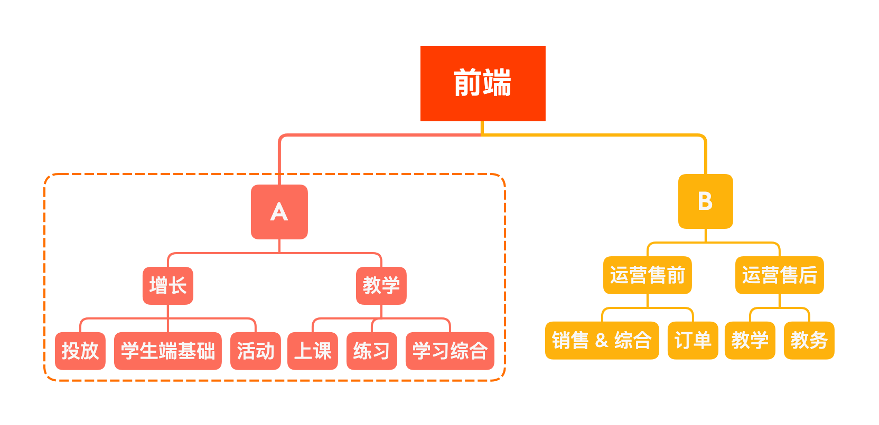
价值观行为公约
工作情况介绍
组织架构
业务划分

Slide 6

价值观行为公约
奖项 & 荣誉 & 影响力
最强战队奖（集团）
教学 FTL
最佳项目奖（集团）
新人训练营讲师 & 导师
前端学院优秀讲师第一名
项目负责人

Slide 7
价值观行为公约
1
工作情况介绍
目 录
2
主要业绩回顾
CONTENTS
3
企业文化及价值观

Slide 8
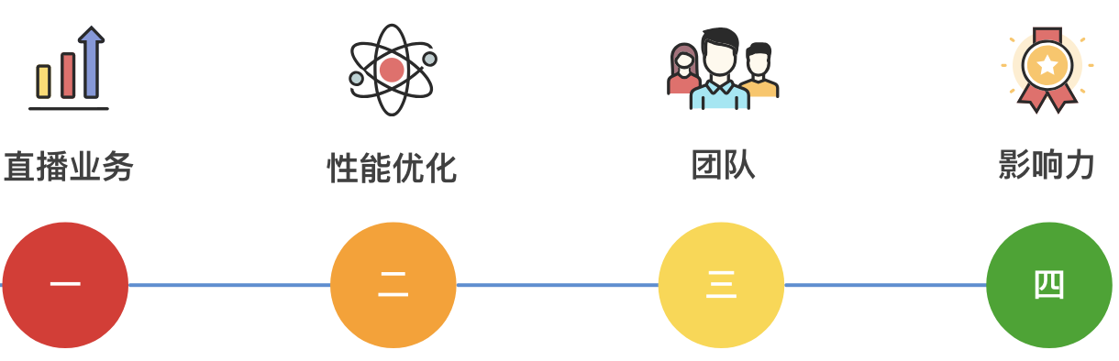
价值观行为公约
主要业绩回顾

Slide 9
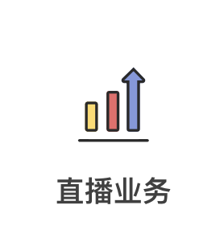
价值观行为公约
O1

Slide 10
价值观行为公约
直播业务-对业务的思考
01
互动场景繁多，不乏有收不到/参与不了互动反馈
02
上课互动体验缺乏衡量指标
03
业务场景复杂，流程环节多，质量保障需要流程

Slide 11
价值观行为公约
直播业务-定义指标
信令到达率
收到互动信令人数/发起互动教室人数
页面打开率
70%
打开互动页面弹窗人数/收到互动信令人数
参与互动率
参与互动人数/打开互动页面弹窗人数
互动完成率
互动成功人数/参与互动人数
触达率
打开互动页面弹窗人数/发起互动教室人数

Slide 12
价值观行为公约
直播业务-分析问题
链路
页面打开率低 -> 96%
安卓、IOS 数据差异大
数据异常
性能
直播助手场景下 iframe 页面打开慢
互动题加载慢
弹窗白屏
体验
互动课件在移动端性能较差
收不到互动之后没有任何响应

Slide 13
价值观行为公约
直播业务-解决问题
APP 渲染优化
Kibana 日志数据做校准
链路
页面打开率低 -> 96%
安卓、IOS 数据差异大
数据异常
安卓、IOS 逻辑梳理统一
Bug 修复

Slide 14
价值观行为公约
直播业务-解决问题
PC 端页面性能优化
性能
互动课件图集优化
直播助手场景下 iframe 页面打开慢
互动题加载慢
弹窗白屏
互动课件技术转型

Slide 15
价值观行为公约
直播业务-解决问题
互动课件预加载
直播 iframe 应答机制建立
体验
互动课件在移动端性能较差
收不到互动之后没有任何响应
APP Webview 预加载
Webview 缓存设置

Slide 16
直播业务-收效

Slide 17

直播业务-质量保障
重点解决问题
动作
建立每周 review 线上工单的机制，重点问题重点跟进，重大问题开发参与
每天同步问题跟进日报，每周同步跟进周报
协助直播伙伴完善工单跟进流程，提升整体效率（借助工单机器人，精准筛选、快速流转）
业务 + 直播技术支持形成问题跟进闭环，避免问题被挂起无人跟进
量化直播场景工单数量、工单占比、未关闭工单占比，以此推动工单处理
白屏
下载客户端
JS 本地化
离线下载
工单数量从 最高 170 收敛到 80 左右

Slide 18

价值观行为公约
O2

Slide 19
价值观行为公约
性能优化-背景
2018 年快速转型，业务迭代，对性能未做明显关注，随着业务发展，对性能和体验的诉求也越来越强
详情页打开太慢了，竞品的秒开
广告页加载速度慢，影响 ROI
推课页面加载不出来了，影响成单

Slide 20
价值观行为公约
性能优化-分析问题
资源加载
EDP 打包方式带来的资源“炸弹”
业务复杂度越来越高，基于业务的资源拆分极为迫切
历史包袱，陈旧技术带来的挑战
首屏渲染
白屏时间到首屏时间的间隔去哪了？
首屏时间还能再短一点吗？
跨端体验
APP 融合 H5 场景体验欠佳
直播场景 iframe 协作带来的性能冲突
互动题在多端性能的差异化

Slide 21
价值观行为公约
性能优化-解决问题
EDP -> CRA / Ant-Design-Pro
01
基于路由的代码拆分
02
资源加载
图片优化（大小、支持 webp）
03
移除不必要的第三方库（Jquery）
04
基础优化（网络、缓存配置、代码优化）
05

Slide 22
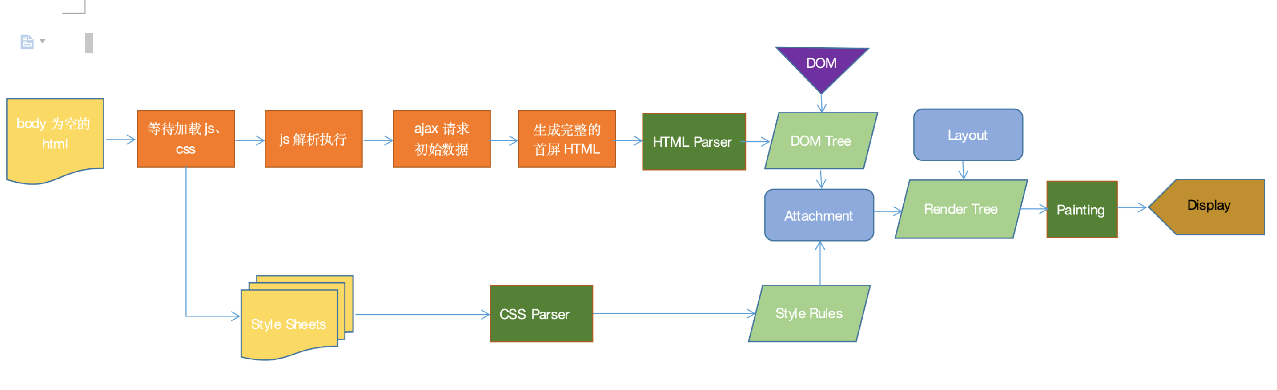
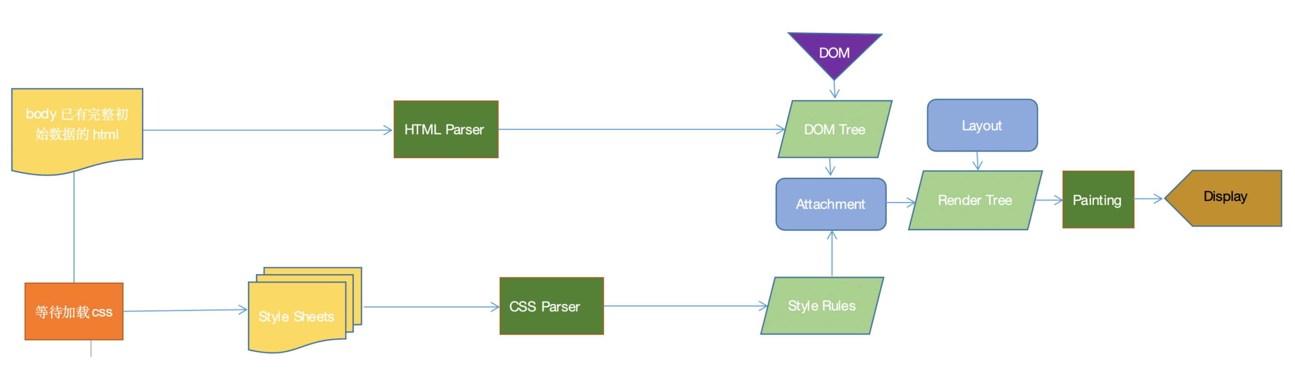
价值观行为公约
性能优化-解决问题
首屏渲染
CSR -> SSR
服务端内网域名请求
样式内联
非首屏浏览器渲染

Slide 23
价值观行为公约
性能优化 - SSR 带来的挑战
01
服务端问题如何排查？
02
线上机器运行状态、性能如何？
03
如何及时发现用户侧问题？

Slide 24
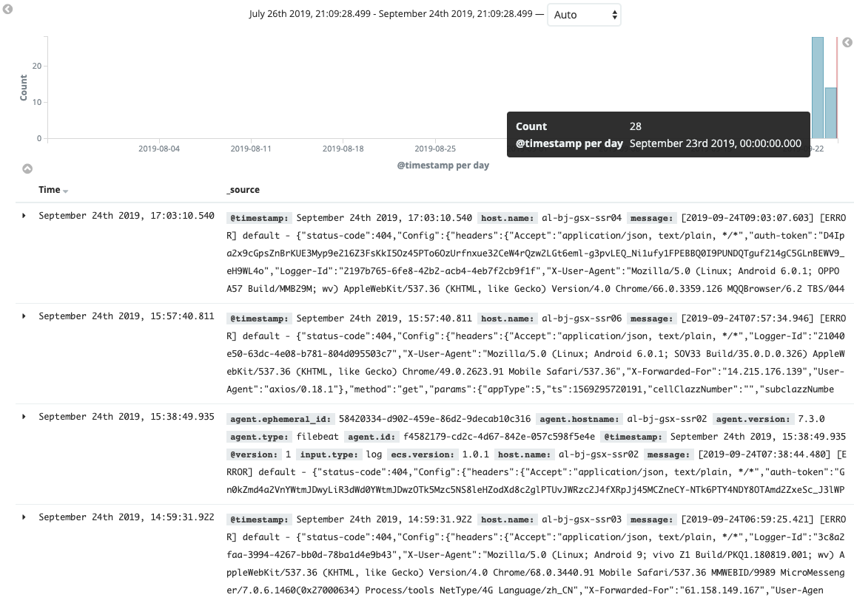
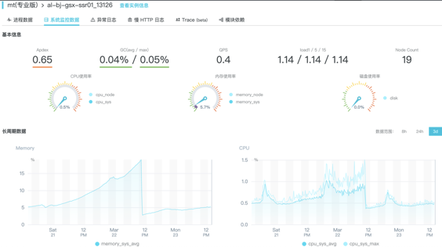
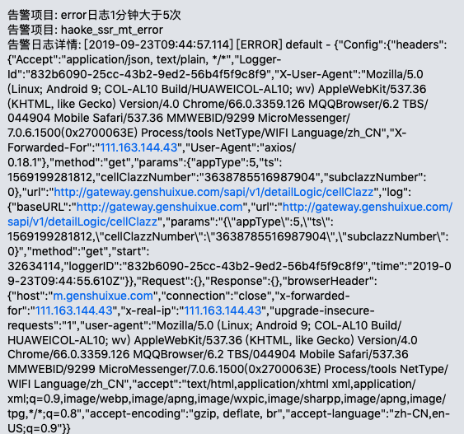
价值观行为公约
性能优化-延伸技术领域
建立完善的日志体系
日志对接 ELK
企业微信 & 邮件 & 电话告警
机器性能可视化监控

Slide 25
价值观行为公约
性能优化-解决问题
APP 预加载 & 缓存配置
01
Cocos 图集优化
02
跨端体验
互动课件预加载
03
Cocos -> Phaser
04
路由跳转
05

Slide 26
价值观行为公约
性能优化-数据收效

Slide 27
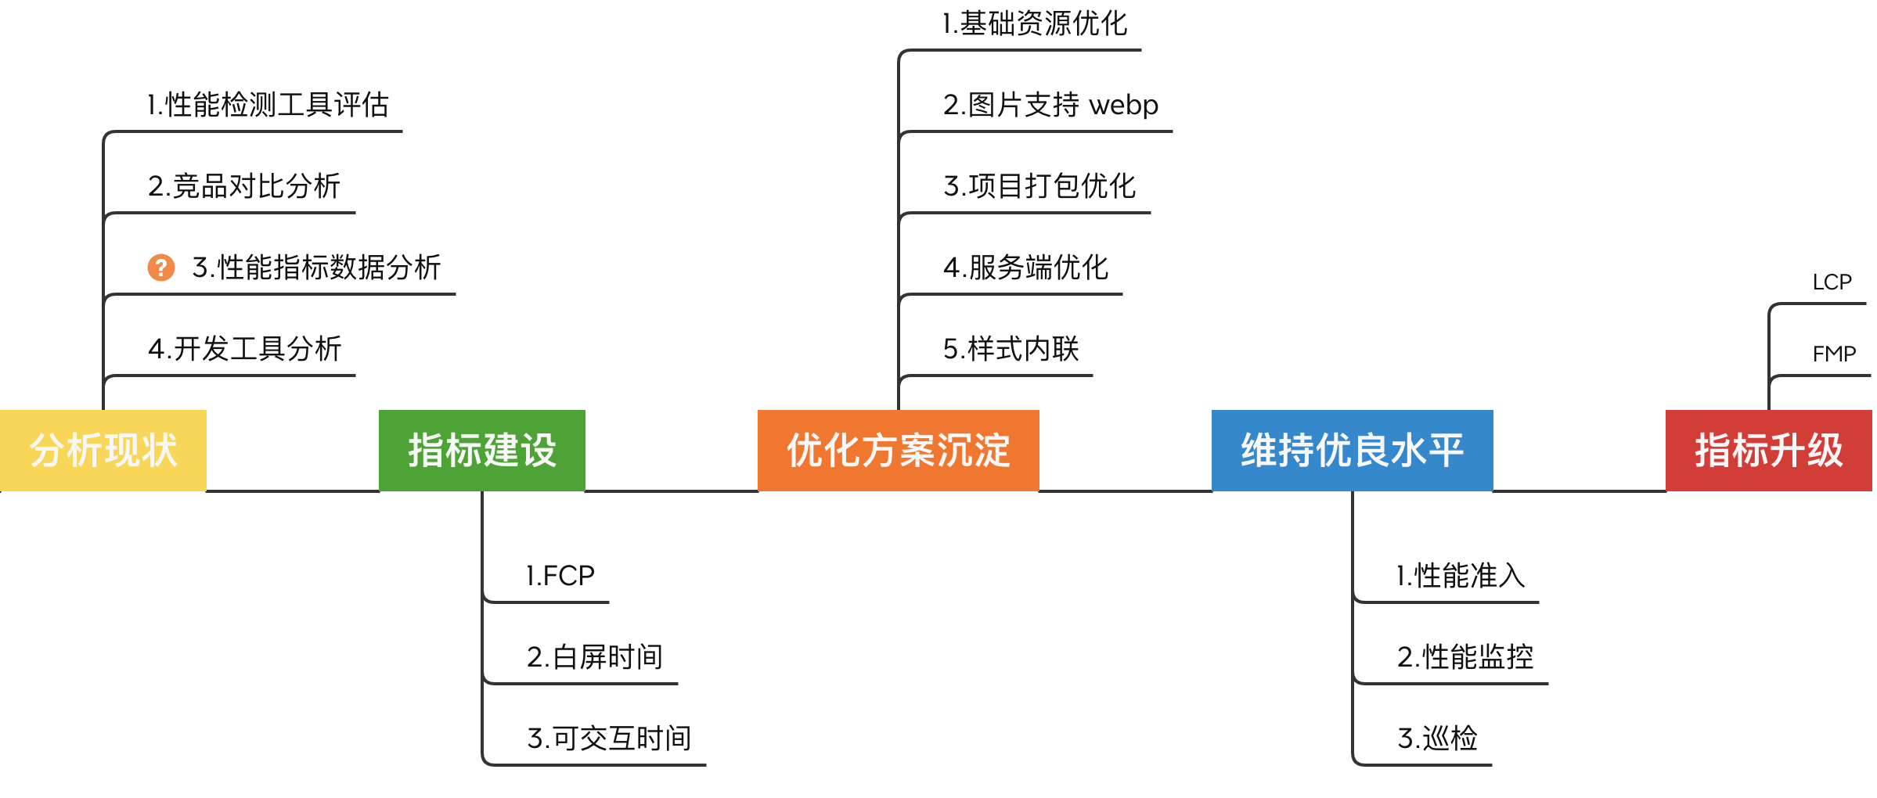
性能优化-体系化

Slide 28

价值观行为公约
O3

Slide 29
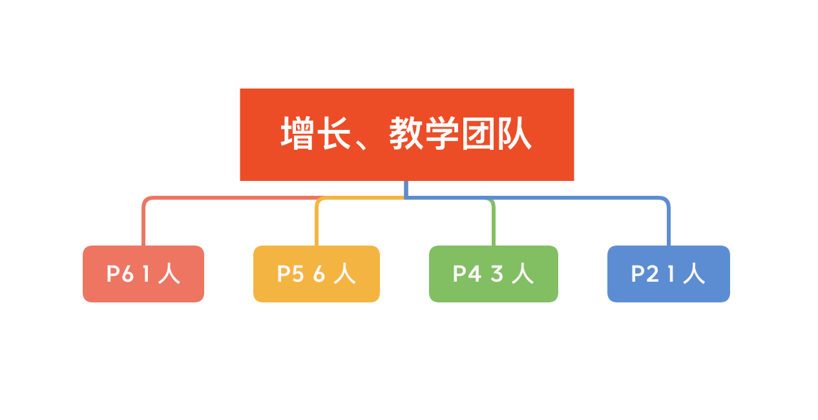
价值观行为公约
团队

Slide 30
价值观行为公约
团队-思考
团队建设（选人、用人、留人）
01
伙伴成长、辅导、绩效
02
交付质量的保障
03
项目质量、周期管理
04
流程、规范推进
05

Slide 31
团队-动作
^{人员培养}
流程优化
伙伴成长规划
技术设计流程落地
分享 & CR
双周迭代流程的演进
冒烟流程建议 & 推进
测试用例评审推进
UI、UE 评审流程规范
^{项目管理}
推进双周迭代流程运行
提测质量把控
线上稳定性保障
项目进度风险把控 & 解决
业务思考
接口字段规范统一梳理
直播架构体系优化推进
小程序矩阵建立

Slide 32
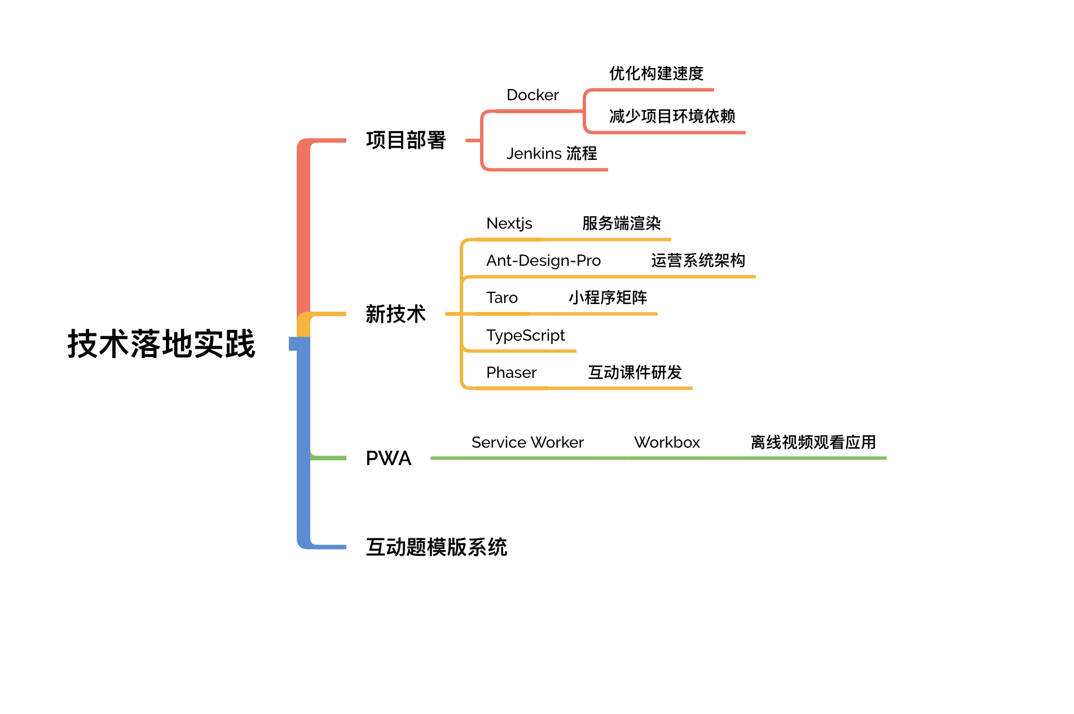
价值观行为公约
团队-技术成长

Slide 33


价值观行为公约
团队-战绩
最佳项目奖（集团）
互动题项目奖
最强战队奖（集团）
口语题项目奖
稳定性高，离职率低
团队氛围好，伙伴靠谱

Slide 34

价值观行为公约
O4

Slide 35
价值观行为公约
影响力
教学方向 FTL
大数据、直播团队 协作沟通负责人
YAPI 后期维护及二次开发
2 届前端新人训练营 讲师、辅助导师
青苗学院讲师
培训
团队协作
前端学院优秀讲师
前端质量保证 兴趣小组负责人
2019 前端 TC 成员
新人导师
5 位核心骨干培养
前端
人才培养

Slide 36
价值观行为公约
总结 & 规划
总结 & 规划
主导了平台项目的技术转型
推进一些新技术的成功落地实践
从业务视角思考技术方案的合理性
性能优化、直播体系化建设、直播架构思考
团队技术规划
负责团队管理工作、迭代流程规范推进、领导跨部门项目
在技术上更精进，在管理上更专业
成长 -> 突破 -> 生长 -> 拔高

Slide 37
价值观行为公约
1
工作情况介绍
目 录
2
主要业绩回顾
CONTENTS
3
企业文化及价值观

Slide 38
价值观行为公约
企业文化及价值观
考核项目 |  | 主要评价要素及简单描述 |  |  |  |  | 个人打分 | 事由说明
价值观考核 | 分值5 | 1 | 2 | 3 | 4 | 5
 | 成就客户 | 尊重客户，积极响应，随时随地维护公司形象 | 认真倾听客户需求，努力解决客户问题，及时改进自身的服务水平 | 微笑面对投诉和受到的委屈，即使不是自己的责任，也不推诿 | 站在客户立场思考问题，不断提升自己的服务，达到客户和公司共赢 | 发掘客户的潜在需求，不断为客户提供超出期望的产品和服务 | 3.5 | 平时积极主动关注企微信息，即使是周末也能较快的响应用户问题 一次值班遇到用户网络问题导致无法上课，比较着急，排查发现是路由器设置导致网络不可用，告知用户联系运营商处理无果后协助用户进行路由器设置变更，解决问题 当伙伴遇到问题时，首先想着如何帮助伙伴止损，再快速协助伙伴解决问题 耐心地协助用户处理遇到的问题，即使不是我们的问题，也给用户一个满意的解决方案 从用户角度审视系统在使用、体验方面的缺陷，提改善建议
 | 诚信 | 诚实守信，表里如一，说到做到 | 通过正确的渠道和流程反馈问题，表达批评意见的同时能提出相应建议 | 严守公司保密规定，不传播未经证实的消息，不背后不负责任地议论事和人，并且能正面引导他人 | 敢于承认自己的错误和不足，勇于承担责任，并且及时改正 | 正确有效地制止损害公司利益的不诚信行为 | 3.5 | 候选人问到公司的一些负面新闻时，给予正面的引导，从客观事实角度出发，打消候选人的顾虑 招聘面试过程中被候选人多次问及“帐篷”事件，不否认，并给予正面引导，解释实际的情况，让候选人认清事实，维护公司的形象 对于项目流程中出现的一些问题，积极在项目管理例会中提出，并给出自己的建议
 | 务实 | 工作中实事求是，不隐瞒问题，如实汇报自己的工作，不夸大成绩 | 保质保量地完成自己的任务，积极参与团队建设，如周报、例会、述职、活动等 | 每周主动和客户接触，不断反思和复盘，总结有价值的经验，并且主动分享 | 专注聚焦，善于抓住业务重点，持续取得业绩的提升 | 将远大理想分解为现实目标，逐步实现 | 3 | 按时认真地完成自己的工作周报、学习群组作业等固定事项 解决伙伴问题的过程中深入了解伙伴遇到问题的具体场景，从现场抓改善 协助运营伙伴解决问题的过程中了解伙伴更深层次的诉求，挖掘能提升伙伴工作效率的点，思考技术如何赋能业务
 | 进取 | 喜欢自己的工作，按时完成布置的任务 | 积极乐观，拥抱公司的业务调整和变化，并且影响带动团队 | 有强大的学习能力，善于学习并复制行业的先进经验，并且取得优秀结果 | 今天的最好表现是明天的最低要求，不断地超越期待 | 工作中有前瞻意识，能够创建新方法、新流程，带来绩效突破性的进展 | 3 | 公司调整后，积极拥抱变化，对留下的伙伴做正面引导 关注业界好的实践并尝试在团队内部落地实践并能够取得一定的成果 推进 docker 化部署、Taro、Phaser 等技术在组内的落地实践
 | 合作 | 清晰地表达自己的诉求，通过良好的沟通，达到团队互相理解 | 决策前充分发表意见，决策后无条件支持执行 | 善于利用团队力量解决问题，避免重复劳动，并且积极主动地分享经验 | 合作中要具备利他思维，能快速响应伙伴合理需求，达成合作共赢 | 有主人翁精神，不计较个人眼前和局部得失，实现公司长期和整体利益最大化 | 3.5 | 在项目流程、TAPD 管理、项目负责人职责等方面做到了较好的执行 积极推进直播场景问题的跟进解决，协助直播伙伴构建问题跟进的体系，提升协作效率

Slide 39


Q&A

